Slide 1
¿COMO DEBE SER LA ATENCION A LA SALUD EN 2021?
En la atención del proceso reproductivo
La PAN- SINDEMIA (PANDEMIA COVID 19 + SINDEMIA GLOBAL)
el incremento de los grandes síndromes perinatales
en poblaciones vulneradas en sus derechos
y el riesgo de enfermedades crónicas en el futuro
Leonel Briozzo
Medico Ginecotocólogo. Prof. Titular GINEa – FMED – UDELAR
Jefe de Departamento Maternidad. Hospital de la Mujer. CHPR. – ASSE
Integrante Comité de Ética de la Federación Internacional de ginecología y Obstetricia
Presidente Iniciativas Sanitarias

Slide 2
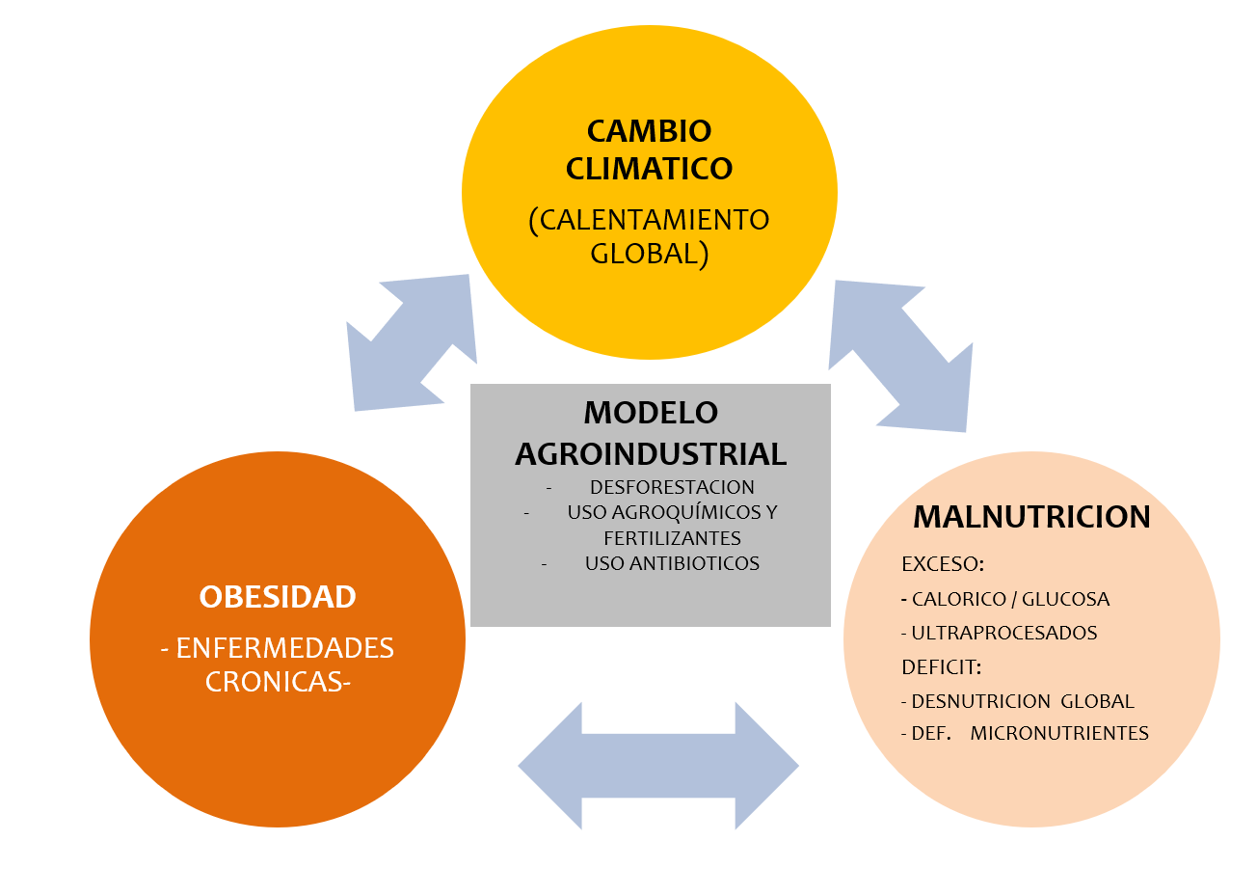
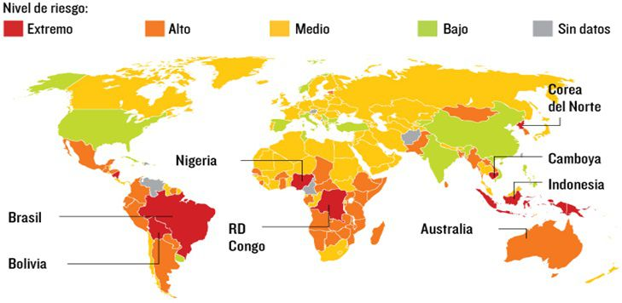
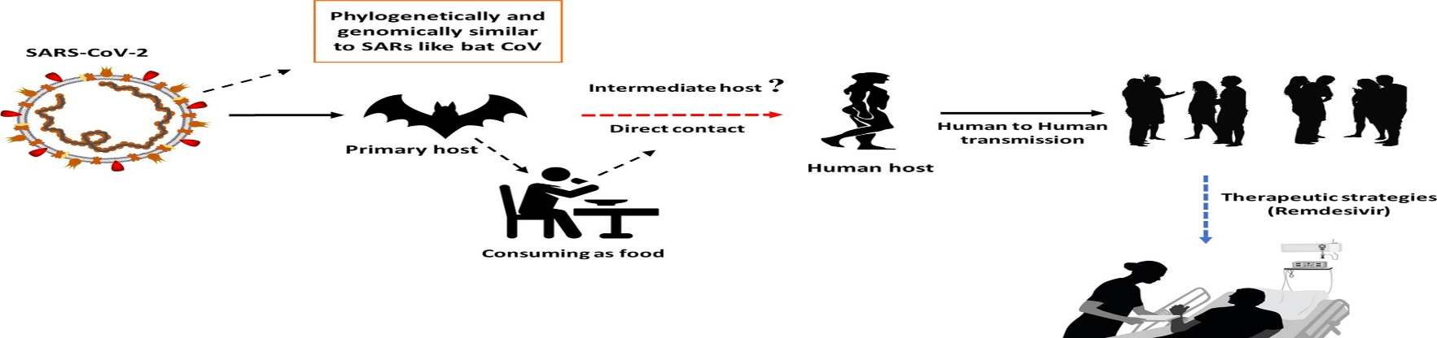
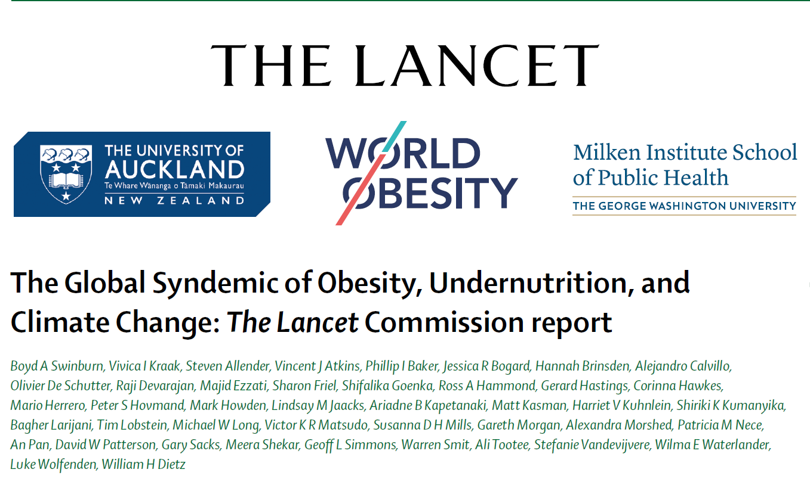
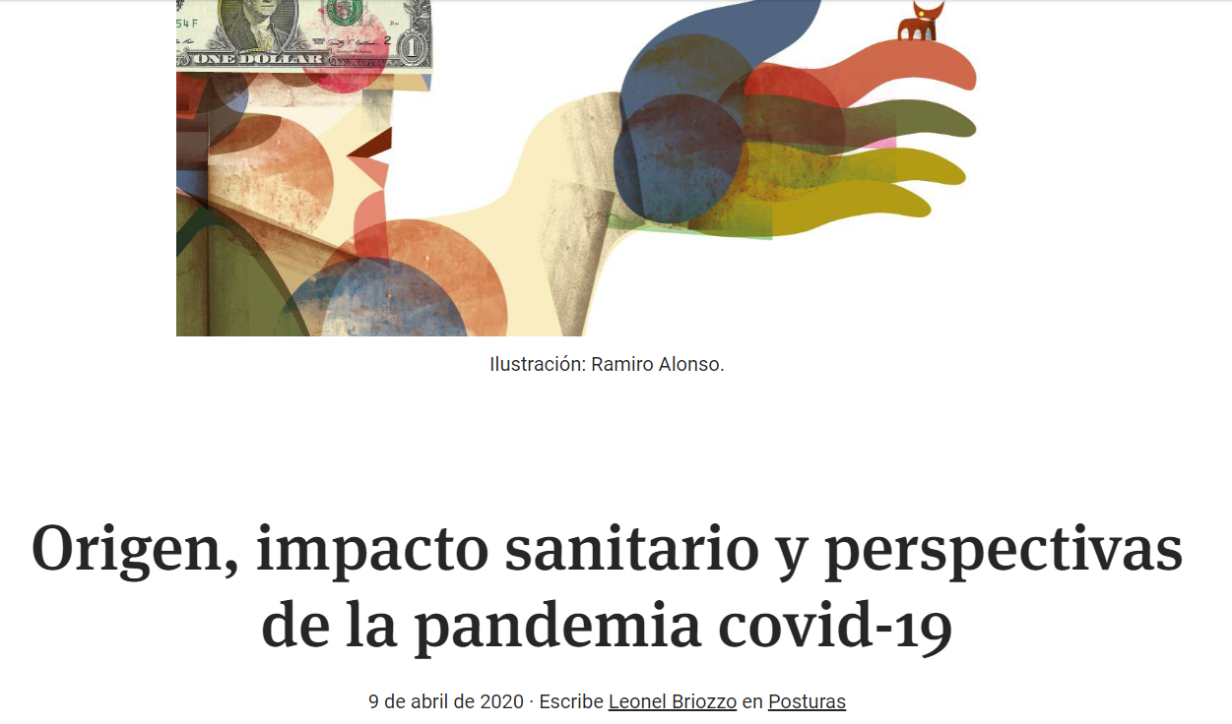
LA PAN– SINDEMIA:
SINDEMIA GLOBAL AGRAVADA POR LA PANDEMIA COVID 19-

Slide 3
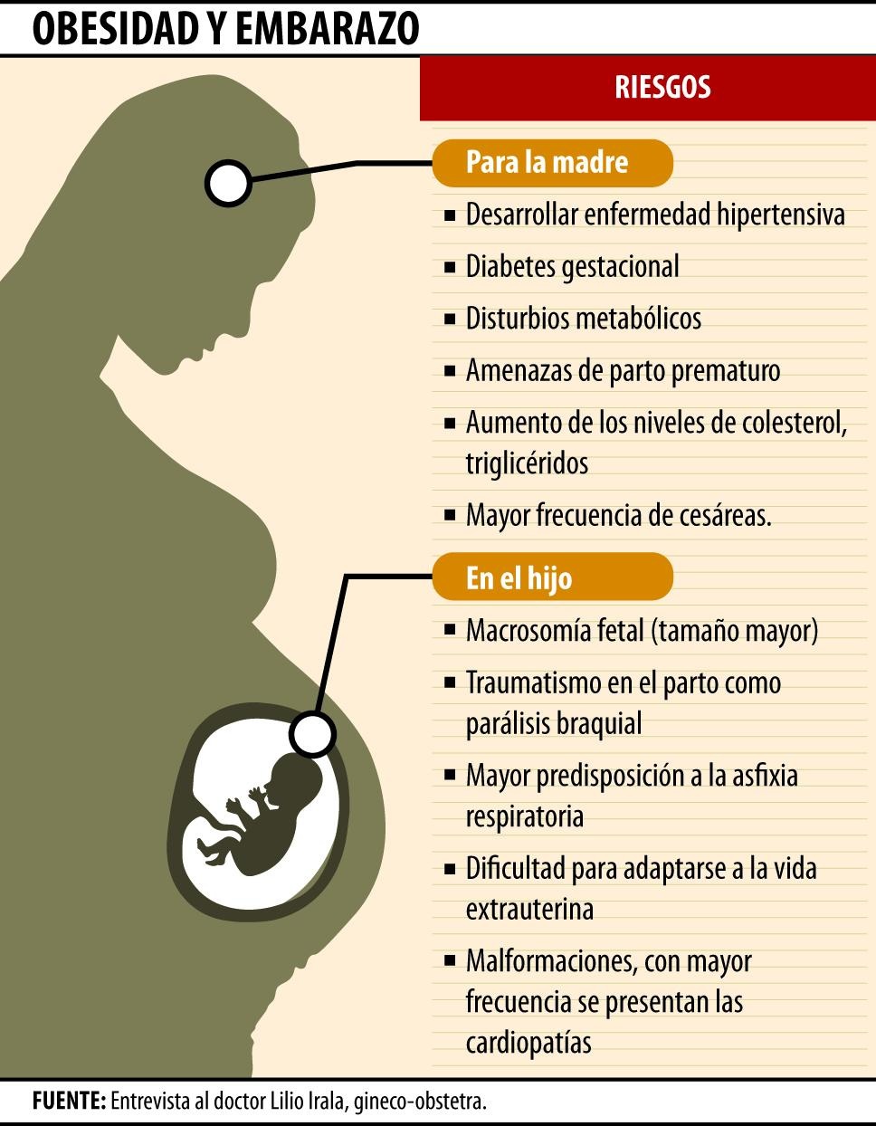
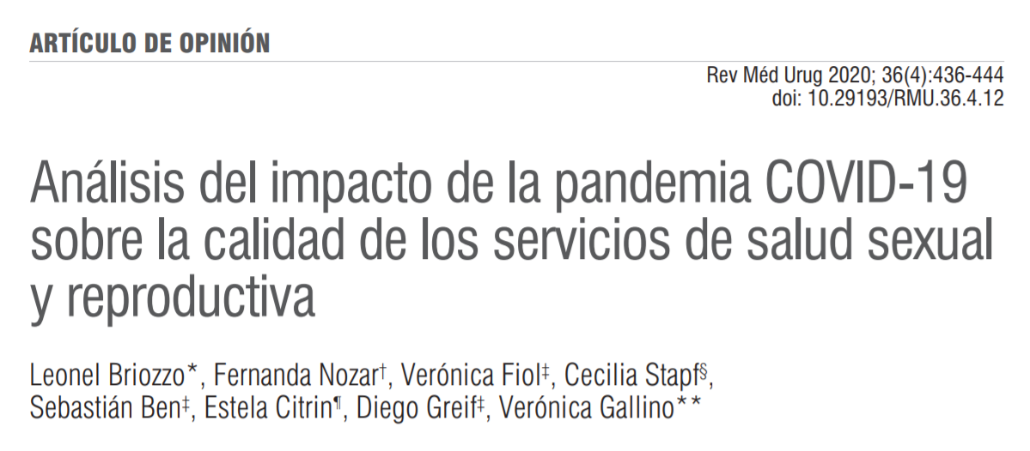
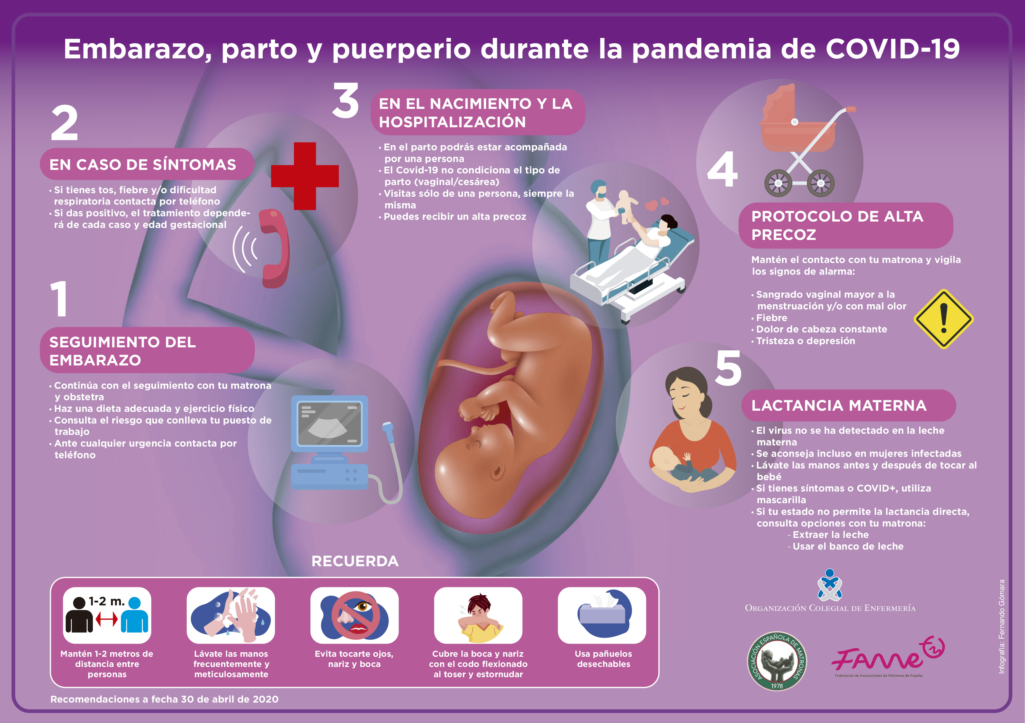
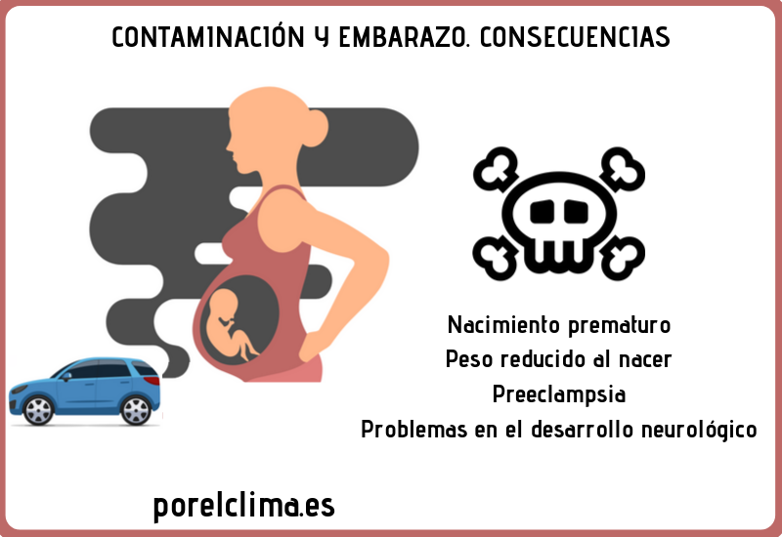



INFECCION
MATERNO - PERINATAL
SARS Cov -2
BARRERAS EN LOS S.S.S.R.
DURANTE LA PANDEMIA

Slide 4
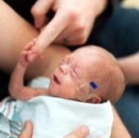
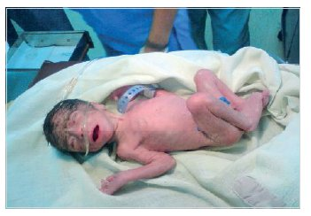
Grandes Síndromes Perinatales
Síndrome de parto prematuro
Síndrome de restricción de crecimiento fetal intrauterino

Slide 5
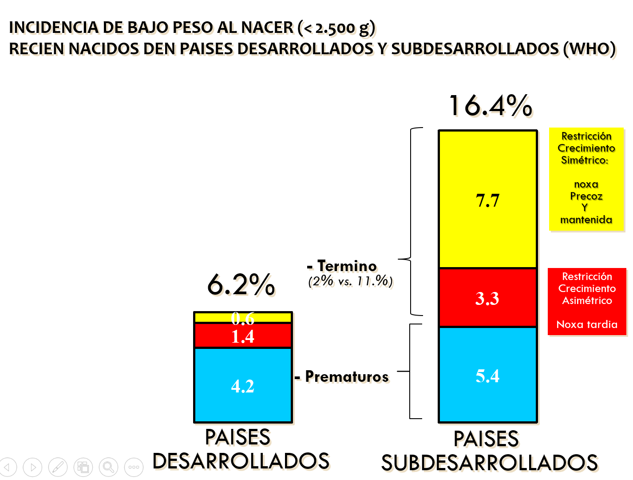
LO QUE
SI SE SABE:

Slide 6
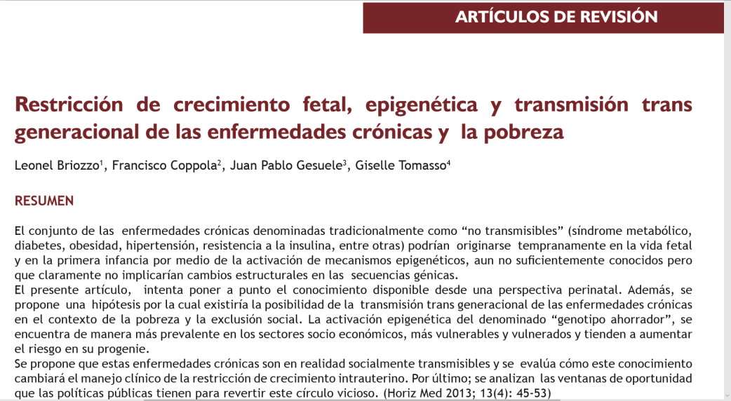
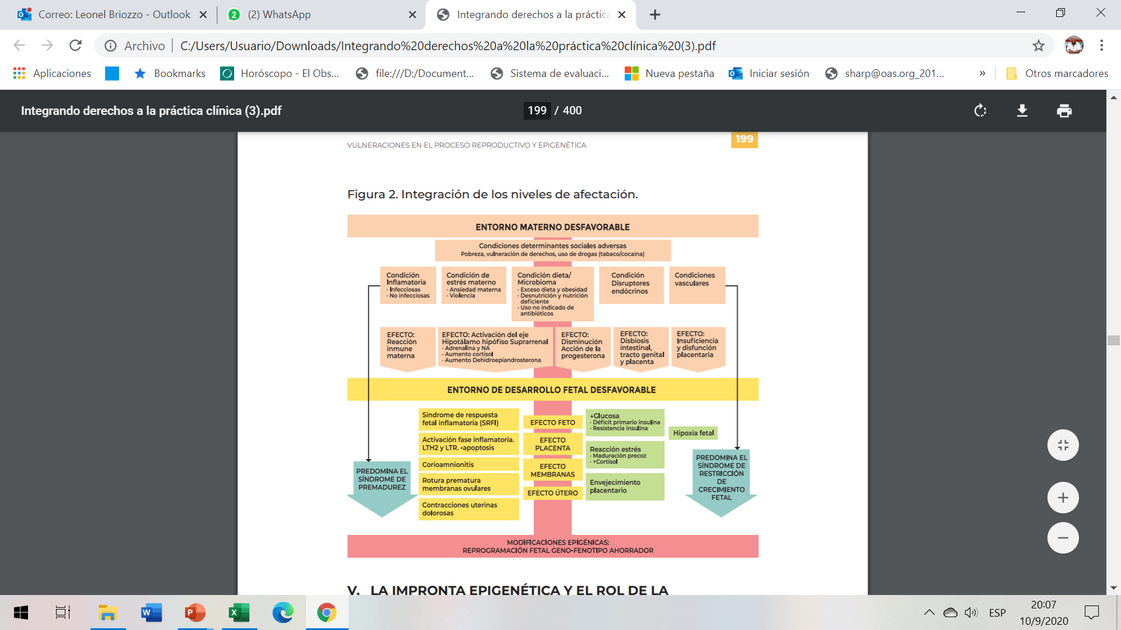
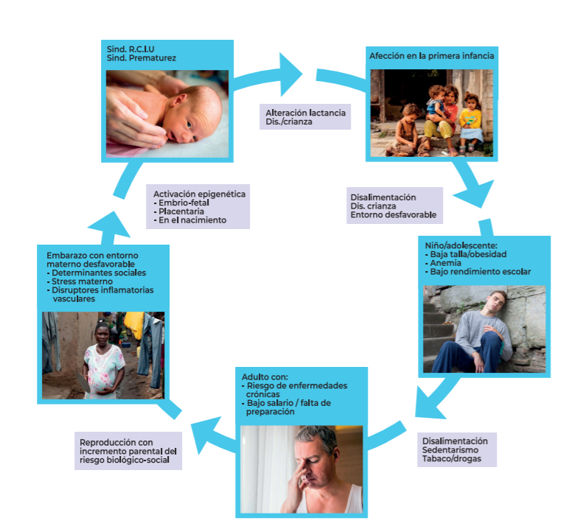

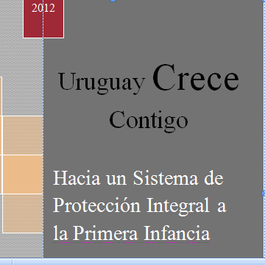
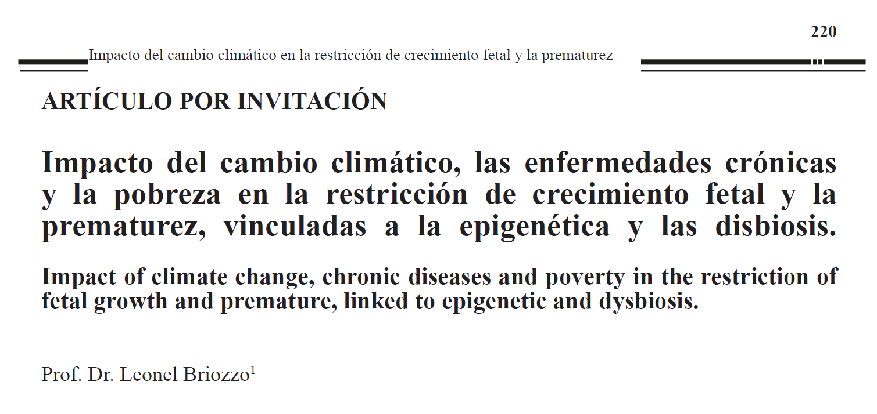
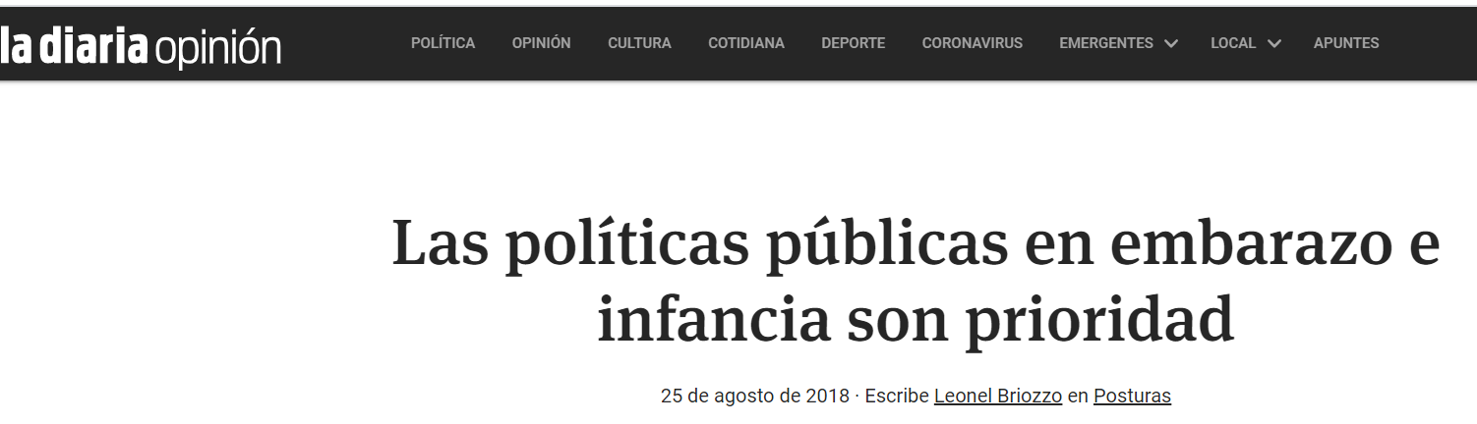
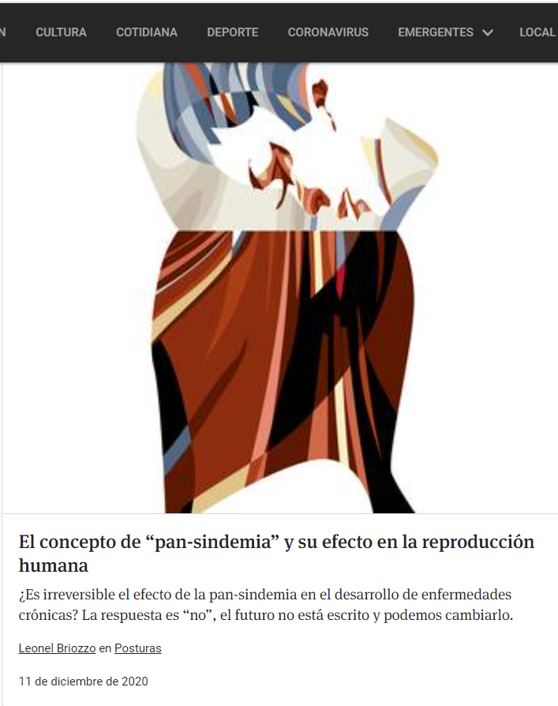
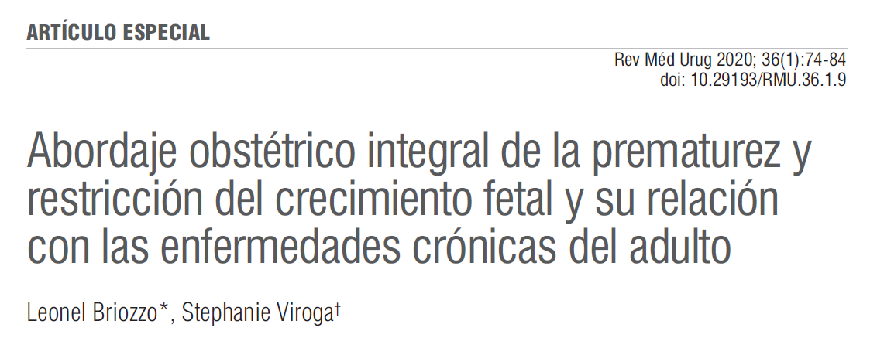
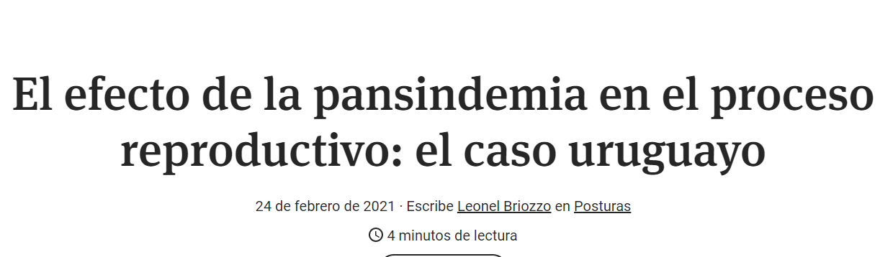
HIPOTESIS
MODELO DE ENTORNOS
DESFAVORABLES
PARA EL DESARROLLO
DEL EMBARAZO
HIPOTESIS
TRANSMICION
TRANSGENERACIONAL
ENFEREMEDADES
CRONICAS
POBREZA
LAS ENFERENDADES CRONICAS SI SON TRANSMISIBLES
2012 - 2013 – 2014 – 2015 – 2016 – 2017 – 2018 - 2019
2020- 2021

Slide 7
PREVALENCIA DE SINDROMES PERINATALES Y
NATALIDAD EN URUGUAY Y C.H.P.R. 2019 - 2020
 |  | 2019 | 2020 | Frec. absoluta | COMENTARIO
Uruguay | natalidad | 37472 | 35.866 | -1606 | (reducción de 4,3%)
 | prematuréz | 3613 - 9,6% | 9,5% | = | Estable
 | RCIU (BPN) | 2983 - 7,9% | 7,9% | = | Estable
CHPR | natalidad | 5883 | 5873 | -10 | (reducción de 0,1%)
 | prematuréz | 754 | 829 | +75 | OR= 1,11 IC 95%(1,0055-1,2430)
 | RCIU | 202 | 269 | +67 | OR= 1,35 IC 95%(1,12-1,62)

Slide 8
PREVALENCIA DE SINDROMES PERINATALES Y
NATALIDAD EN URUGUAY Y C.H.P.R. 2019 - 2020
 |  | 2019 | 2020 | Frec. Absoluta | COMENTARIO
Uruguay | natalidad | 37472 | 35.866 | -1606 | (reducción de 4,3%)
 | prematuréz | 3613 - 9,6% | 9,5% | = | Estable
 | RCIU (BPN) | 2983 - 7,9% | 7,9% | = | Estable
CHPR | natalidad | 5883 | 5873 | -10 | (reducción de 0,1%)
 | prematuréz | 754 | 829 | +75 | OR= 1,11 IC 95%(1,0055-1,2430)
 | RCIU | 202 | 269 | +67 | OR= 1,35 IC 95%(1,12-1,62)

Slide 9
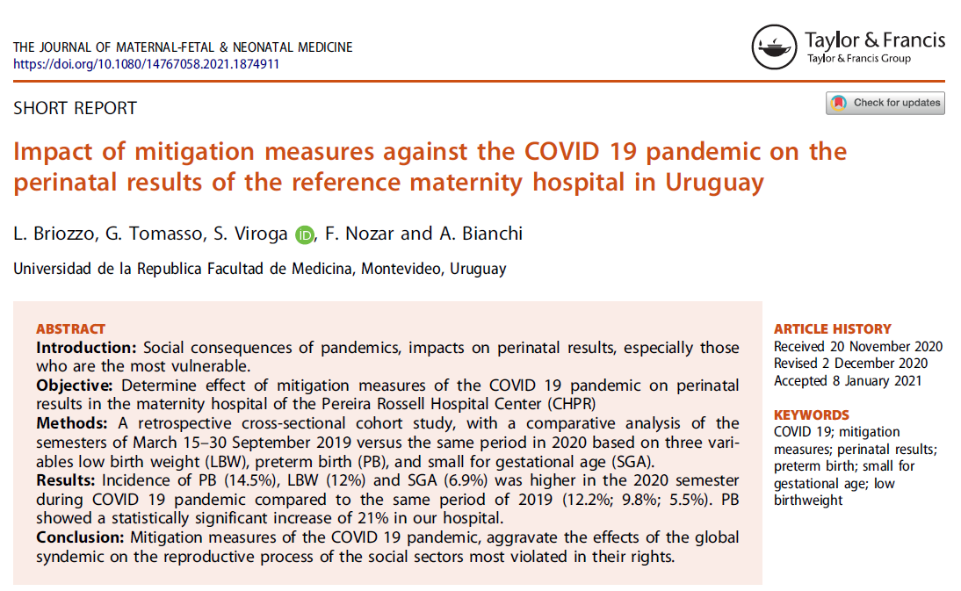
15 marzo – 30 setiembre 2019
15 marzo – 30 setiembre 2020
Impacto del PARA PANDEMIA
Semestre 2019 VS. 2020

Slide 10
2019 – 2020- en ambos estudios poblaciones comparables
VARIABLES POBLACIONALES
CONTROL DEL EMBARAZO
  Mal control menos de 5: 26% vs 27%
  Planifica embarazo 46% vs 44%
  Captación tardía 30 vs 37%
  Sin control 7 vs 7%
  Corticoodes 5,6 a 4,7 % (no significativa la diferencia)
PAUTAS DE ATENCION
VIA Y TIPO DE ATENCION DEL PARTO
PATOLOGIA MATERNA (analizada por el sistema informático perintal)
  INFLAMATORIA - INFECCIOSA
  HIPERTENSIVA - PLACENTARIA
  METABOLICA

Slide 11
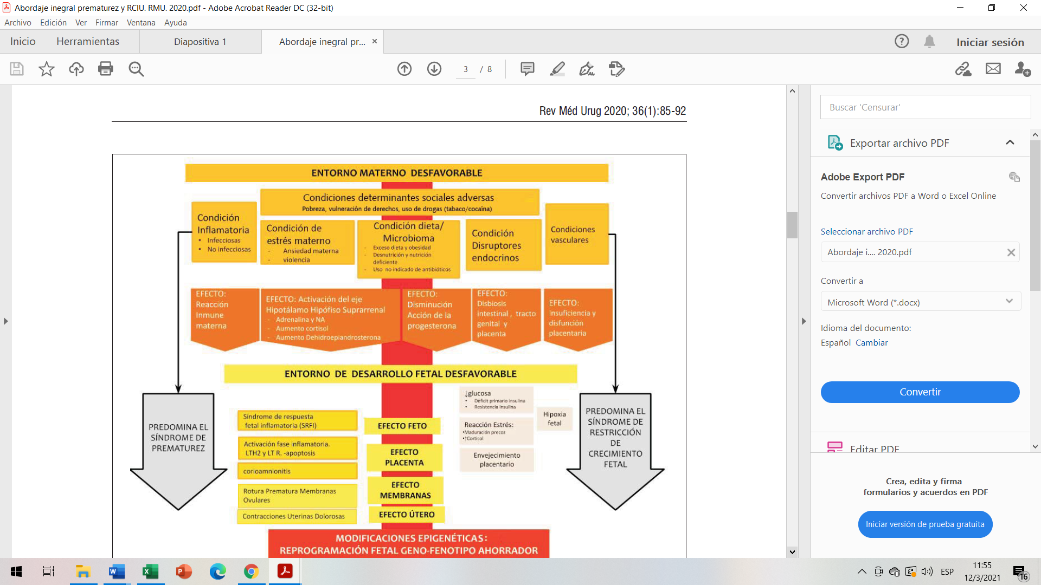
HIPOTESIS B: Modelo de entornos desfavorables es confirmada

Slide 12
LA ATENCION EN EL 2021 (Y MAS ALLA )
DEBE ENFOCARSE EN SISTEMATIZAR POR PARTE DEL EQUIPO DE S.S.R. DEL ABORDAJE CLINICO DE:

Slide 13

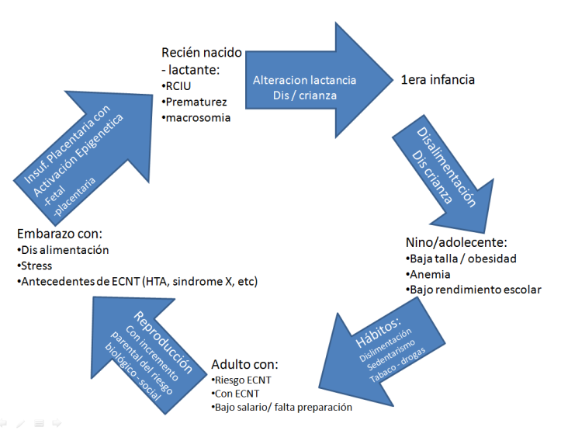
PERSPECTIVAS:
Políticas publicas
Discriminación positiva a poblaciones vulnerables
Detección de activación epigenética
Discriminación positiva a poblaciones vulnerables

